Slide 1
LIUC e-Corsi
Avvio streaming per studenti laurea magistrale impossibilitati a partecipare alle lezioni

Slide 2
Cosa fa il docente: LINK alla call già creato

Slide 3
La call Ms Teams è unica per tutte le lezioni, va avviata a cura del docente

Slide 4
2 opzioni 1)Login in LIUC e-Corsi. Proseguire sul browser

Slide 5
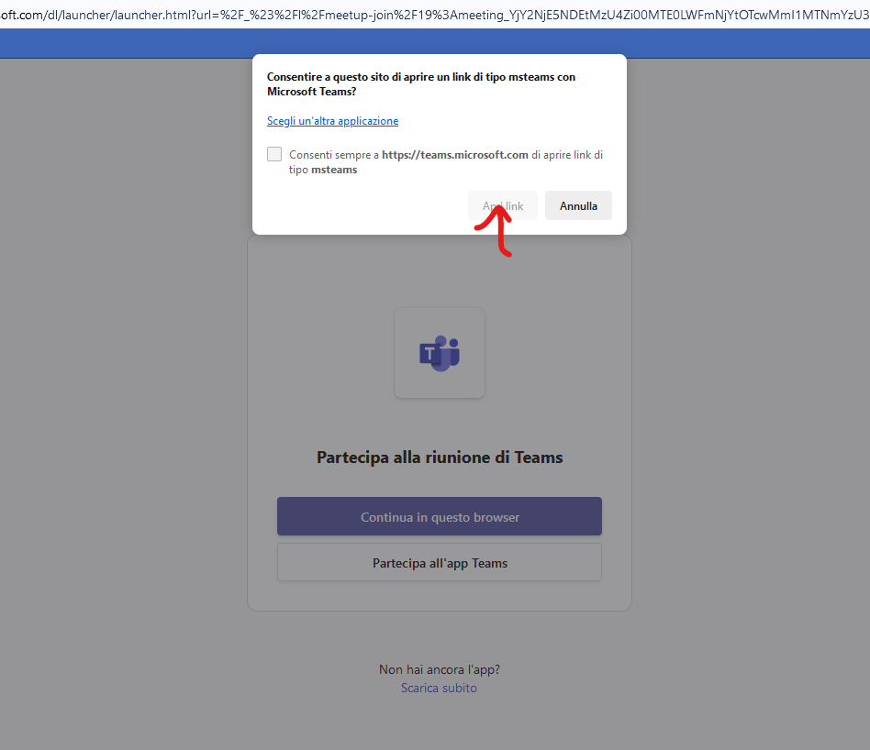
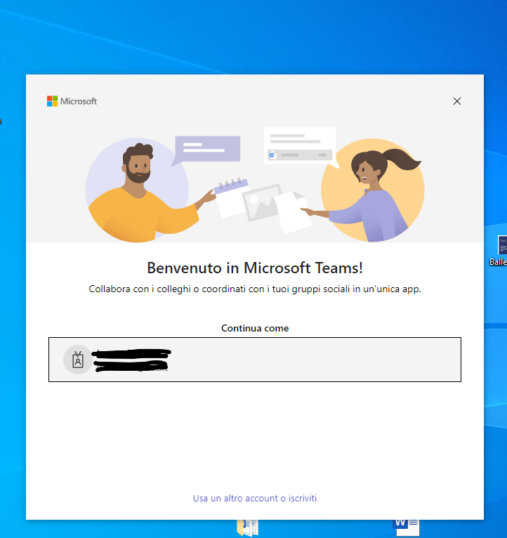
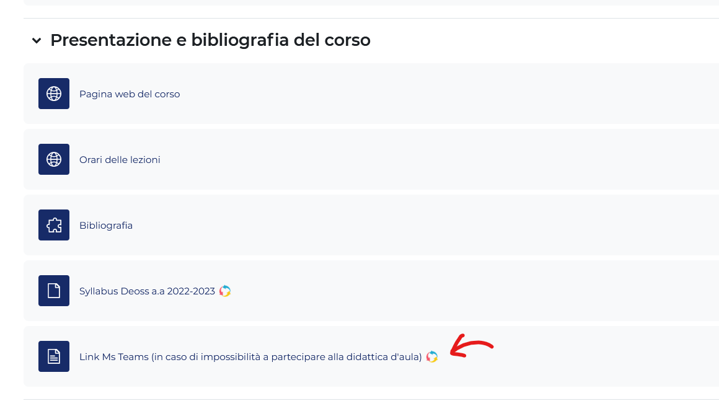
2)Alternativa
Prima di aprire LIUC e-Corsi aprire sul PC dell’aula MS Teams e fare login con le proprie credenziali
Entrare in LIUC e-Corsi e aprire il link come da immagine

Slide 6
Importante
Ricordare di disconnettere sempre il proprio account prima di lasciare postazioni condivise

Slide 7
Problemi con LIUC e-Corsi?
Urgenze: 0331572538, 0331572265 (dott. Laura Ballestra, dott. Re Fraschini)
Richieste: ecorsi@liuc.it

